Slide 1
Графическая информация
7 класс
09.04

Slide 2
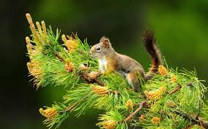
Графическая информация
§19, 20
Вот изображение на экране компьютера
Из чего оно состоит?
Пишите в чат

Slide 3
Графическая информация
§19, 20
Что такое пиксель?
Каким свойством
обладает Пиксель?
Что такое разрешение?
Вот изображение на экране компьютера
Что такое растр?
Пишите в чат

Slide 4
Графическая информация
§19, 20
Пишите в тетрадь!
800
Пиксель -
У пикселя всегда есть
Разрешение -
Растр -
1280
Вот изображение на экране компьютера

Slide 5
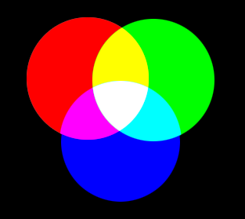
Графическая информация
§19, 20
Пишите в тетрадь!
800
Цвет пикселя формируется из 3-х базовых цветов:
1280
Вот изображение на экране компьютера
R G B

Slide 6
Графическая информация
§19, 20
Важная знакомая формула:
Пишите в тетрадь!
2 ^{i} =N
где N – количество возможных цветов в палитре
а i - количество бит на 1 пиксель или один цвет
пример: посмотрите на рисунок – сколько цветов в палитре?
Пишите в чат!
R G B

Slide 7
Графическая информация
§19, 20
2³ = 8
Пишите в тетрадь!
Итак, всего на один пиксель приходится 3 бита –
По одному биту на каждый базовый цвет:
R G B
1 + 1 + 1 =3
А если на каждый базовый цвет – 2 бита, сколько всего цветов можно получить?
Пишите в чат!

Slide 8
Графическая информация
§19, 20
2⁶ = 64
Каждая такая цветная точка может либо светиться своим цветом -1, либо нет -0
R G B
1 0 0
Пишите в чат!
Вопрос: какой цвет закодирован?
Вопрос: как получился белый цвет на экране?
Вопрос: а черный цвет на экране?

Slide 9
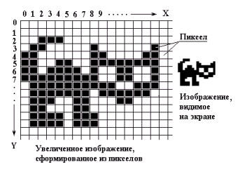
Растровая графика. Размер изображения
§21, 20
Как хранится это изображение в памяти компьютера?
Изображение хранится как ТАБЛИЦА, в каждой ячейке которой записан цвет соответствующего пикселя
1 | 2 | 3 | 4 | 5 | 6 | 7 | 8 | 9 | 10 | 11 | 12 | 13 | 14 | 15 | 16
1 | 1 | 1 | 1 | 1 | 1 | 1 | 1 | 1 | 1 | 1 | 1 | 1 | 1 | 1 | 1
1 | 1 | 0 | 0 | 0 | 1 | 1 | 1 | 1 | 1 | 1 | 1 | 1 | 1 | 1 | 1
1 | 0 | 0 | 1 | 1 | 1 | 1 | 1 | 0 | 1 | 1 | 1 | 1 | 1 | 1 | 0
0 | 0 | 1 | 1 | 1 | 1 | 1 | 1 | 0 | 0 | 1 | 1 | 1 | 1 | 0 | 0
0 | 0 | 1 | 1 | 0 | 0 | 1 | 1 | 0 | 0 | 0 | 0 | 0 | 0 | 0 | 0
0 | 0 | 1 | 0 | 0 | 0 | 0 | 1 | 0 | 1 | 1 | 0 | 0 | 1 | 1 | 0
0 | 0 | 0 | 0 | 0 | 0 | 0 | 0 | 0 | 1 | 1 | 0 | 0 | 1 | 1 | 0
1 | 0 | 0 | 0 | 0 | 0 | 0 | 0 | 0 | 0 | 0 | 1 | 1 | 0 | 0 | 0
1 | 0 | 0 | 0 | 0 | 0 | 0 | 0 | 1 | 0 | 0 | 0 | 0 | 0 | 0 | 1
1 | 0 | 0 | 0 | 1 | 1 | 0 | 0 | 1 | 1 | 1 | 0 | 0 | 1 | 1 | 1
1 | 0 | 0 | 1 | 1 | 1 | 0 | 0 | 1 | 1 | 1 | 1 | 1 | 1 | 1 | 1
1 | 0 | 0 | 1 | 1 | 1 | 0 | 0 | 1 | 1 | 1 | 1 | 1 | 1 | 1 | 1
1 | 0 | 0 | 0 | 0 | 1 | 0 | 0 | 0 | 1 | 1 | 1 | 1 | 1 | 1 | 1
1 | 0 | 0 | 0 | 0 | 1 | 0 | 0 | 0 | 1 | 1 | 1 | 1 | 1 | 1 | 1
1 | 1 | 1 | 1 | 1 | 1 | 1 | 1 | 1 | 1 | 1 | 1 | 1 | 1 | 1 | 1
1 | 1 | 1 | 1 | 1 | 1 | 1 | 1 | 1 | 1 | 1 | 1 | 1 | 1 | 1 | 1

Slide 10
Растровая графика. Размер изображения
§21, 20
Как вычислить размер изображения?
Изображение хранится как ТАБЛИЦА, в каждой ячейке которой записан цвет соответствующего пикселя
Размер картинки в пикселях 16*16
1 | 1 | 1 | 1 | 1 | 1 | 1 | 1 | 1 | 1 | 1 | 1 | 1 | 1 | 1 | 1
1 | 1 | 0 | 0 | 0 | 1 | 1 | 1 | 1 | 1 | 1 | 1 | 1 | 1 | 1 | 1
1 | 0 | 0 | 1 | 1 | 1 | 1 | 1 | 0 | 1 | 1 | 1 | 1 | 1 | 1 | 0
0 | 0 | 1 | 1 | 1 | 1 | 1 | 1 | 0 | 0 | 1 | 1 | 1 | 1 | 0 | 0
0 | 0 | 1 | 1 | 0 | 0 | 1 | 1 | 0 | 0 | 0 | 0 | 0 | 0 | 0 | 0
0 | 0 | 1 | 0 | 0 | 0 | 0 | 1 | 0 | 1 | 1 | 0 | 0 | 1 | 1 | 0
0 | 0 | 0 | 0 | 0 | 0 | 0 | 0 | 0 | 1 | 1 | 0 | 0 | 1 | 1 | 0
1 | 0 | 0 | 0 | 0 | 0 | 0 | 0 | 0 | 0 | 0 | 1 | 1 | 0 | 0 | 0
1 | 0 | 0 | 0 | 0 | 0 | 0 | 0 | 1 | 0 | 0 | 0 | 0 | 0 | 0 | 1
1 | 0 | 0 | 0 | 1 | 1 | 0 | 0 | 1 | 1 | 1 | 0 | 0 | 1 | 1 | 1
1 | 0 | 0 | 1 | 1 | 1 | 0 | 0 | 1 | 1 | 1 | 1 | 1 | 1 | 1 | 1
1 | 0 | 0 | 1 | 1 | 1 | 0 | 0 | 1 | 1 | 1 | 1 | 1 | 1 | 1 | 1
1 | 0 | 0 | 0 | 0 | 1 | 0 | 0 | 0 | 1 | 1 | 1 | 1 | 1 | 1 | 1
1 | 0 | 0 | 0 | 0 | 1 | 0 | 0 | 0 | 1 | 1 | 1 | 1 | 1 | 1 | 1
1 | 1 | 1 | 1 | 1 | 1 | 1 | 1 | 1 | 1 | 1 | 1 | 1 | 1 | 1 | 1
1 | 1 | 1 | 1 | 1 | 1 | 1 | 1 | 1 | 1 | 1 | 1 | 1 | 1 | 1 | 1
Размер картинки в пикселях 2⁴ *2⁴ =?
Пишите в чат

Slide 11
Растровая графика. Размер изображения
§21, 20
Как вычислить размер изображения?
Изображение хранится как ТАБЛИЦА, в каждой ячейке которой записан цвет соответствующего пикселя
Размер картинки в пикселях 16*16
1 | 1 | 1 | 1 | 1 | 1 | 1 | 1 | 1 | 1 | 1 | 1 | 1 | 1 | 1 | 1
1 | 1 | 0 | 0 | 0 | 1 | 1 | 1 | 1 | 1 | 1 | 1 | 1 | 1 | 1 | 1
1 | 0 | 0 | 1 | 1 | 1 | 1 | 1 | 0 | 1 | 1 | 1 | 1 | 1 | 1 | 0
0 | 0 | 1 | 1 | 1 | 1 | 1 | 1 | 0 | 0 | 1 | 1 | 1 | 1 | 0 | 0
0 | 0 | 1 | 1 | 0 | 0 | 1 | 1 | 0 | 0 | 0 | 0 | 0 | 0 | 0 | 0
0 | 0 | 1 | 0 | 0 | 0 | 0 | 1 | 0 | 1 | 1 | 0 | 0 | 1 | 1 | 0
0 | 0 | 0 | 0 | 0 | 0 | 0 | 0 | 0 | 1 | 1 | 0 | 0 | 1 | 1 | 0
1 | 0 | 0 | 0 | 0 | 0 | 0 | 0 | 0 | 0 | 0 | 1 | 1 | 0 | 0 | 0
1 | 0 | 0 | 0 | 0 | 0 | 0 | 0 | 1 | 0 | 0 | 0 | 0 | 0 | 0 | 1
1 | 0 | 0 | 0 | 1 | 1 | 0 | 0 | 1 | 1 | 1 | 0 | 0 | 1 | 1 | 1
1 | 0 | 0 | 1 | 1 | 1 | 0 | 0 | 1 | 1 | 1 | 1 | 1 | 1 | 1 | 1
1 | 0 | 0 | 1 | 1 | 1 | 0 | 0 | 1 | 1 | 1 | 1 | 1 | 1 | 1 | 1
1 | 0 | 0 | 0 | 0 | 1 | 0 | 0 | 0 | 1 | 1 | 1 | 1 | 1 | 1 | 1
1 | 0 | 0 | 0 | 0 | 1 | 0 | 0 | 0 | 1 | 1 | 1 | 1 | 1 | 1 | 1
1 | 1 | 1 | 1 | 1 | 1 | 1 | 1 | 1 | 1 | 1 | 1 | 1 | 1 | 1 | 1
1 | 1 | 1 | 1 | 1 | 1 | 1 | 1 | 1 | 1 | 1 | 1 | 1 | 1 | 1 | 1
Размер картинки в пикселях 2⁴ *2⁴ = 2⁸
256 пикселей
Разрешение изображения 16*16
Какие цвета используются в картинке?
2 ^{i} =N
Пишите в чат
Сколько цветов? Сколько бит на 1 цвет?

Slide 12
Растровая графика. Размер изображения
§21, 20
Как вычислить размер изображения?
Изображение хранится как ТАБЛИЦА, в каждой ячейке которой записан цвет соответствующего пикселя
2 ^{i} =N
1 | 1 | 1 | 1 | 1 | 1 | 1 | 1 | 1 | 1 | 1 | 1 | 1 | 1 | 1 | 1
1 | 1 | 0 | 0 | 0 | 1 | 1 | 1 | 1 | 1 | 1 | 1 | 1 | 1 | 1 | 1
1 | 0 | 0 | 1 | 1 | 1 | 1 | 1 | 0 | 1 | 1 | 1 | 1 | 1 | 1 | 0
0 | 0 | 1 | 1 | 1 | 1 | 1 | 1 | 0 | 0 | 1 | 1 | 1 | 1 | 0 | 0
0 | 0 | 1 | 1 | 0 | 0 | 1 | 1 | 0 | 0 | 0 | 0 | 0 | 0 | 0 | 0
0 | 0 | 1 | 0 | 0 | 0 | 0 | 1 | 0 | 1 | 1 | 0 | 0 | 1 | 1 | 0
0 | 0 | 0 | 0 | 0 | 0 | 0 | 0 | 0 | 1 | 1 | 0 | 0 | 1 | 1 | 0
1 | 0 | 0 | 0 | 0 | 0 | 0 | 0 | 0 | 0 | 0 | 1 | 1 | 0 | 0 | 0
1 | 0 | 0 | 0 | 0 | 0 | 0 | 0 | 1 | 0 | 0 | 0 | 0 | 0 | 0 | 1
1 | 0 | 0 | 0 | 1 | 1 | 0 | 0 | 1 | 1 | 1 | 0 | 0 | 1 | 1 | 1
1 | 0 | 0 | 1 | 1 | 1 | 0 | 0 | 1 | 1 | 1 | 1 | 1 | 1 | 1 | 1
1 | 0 | 0 | 1 | 1 | 1 | 0 | 0 | 1 | 1 | 1 | 1 | 1 | 1 | 1 | 1
1 | 0 | 0 | 0 | 0 | 1 | 0 | 0 | 0 | 1 | 1 | 1 | 1 | 1 | 1 | 1
1 | 0 | 0 | 0 | 0 | 1 | 0 | 0 | 0 | 1 | 1 | 1 | 1 | 1 | 1 | 1
1 | 1 | 1 | 1 | 1 | 1 | 1 | 1 | 1 | 1 | 1 | 1 | 1 | 1 | 1 | 1
1 | 1 | 1 | 1 | 1 | 1 | 1 | 1 | 1 | 1 | 1 | 1 | 1 | 1 | 1 | 1
2 ¹ =2
256 пикселей в изображении, каждый пиксель – 1 бит
Сколько бит в картинке?
Пишите в чат
Сколько байт в картинке?

Slide 13
Растровая графика. Размер изображения
ФОРМУЛА
R=abi
800
ФОТО!
Размер картинки в битах – R
Разрешение изображения a*b
1280
Давайте посмотрим на формулу. Какую величину мы не знаем?
Пишите в чат
Вот изображение на экране компьютера
R=
2 ^{i} =N

Slide 14
Растровая графика. Размер изображения
R=1280*800*i
800
ФОТО!
2 ^{i} =N
1280
На моем мониторе установлено:
32 бита на 1 пиксель (цвет)
Вот изображение на экране компьютера
2 ³² =4 миллиарда цветов
R=1280*800*32 - очень много бит

Slide 15
Растровая графика. Размер изображения
800
ФОТО!
1280
R=1280*800*32 - давайте переведем в Кб
R=1280*800*32 :(1024*8)=40000Кб
40000Кб или примерно 39 Мб

Slide 16
Графическая информация
Решаем задачу:
В картинке использована палитра в 256 цветов.
Размеры картинки-800 на 600 точек
Найдите размер изображения в байтах, Кб
Нам известно N – палитра
Найдем i – биты на пиксель
ТЕТРАДЬ! ЧАТ!
2^{i}=256
2⁸=256
i=8 бит
R= ^{800*600*8} =480000байт
8
R= 480000:1024= 468,75Кб

Slide 17
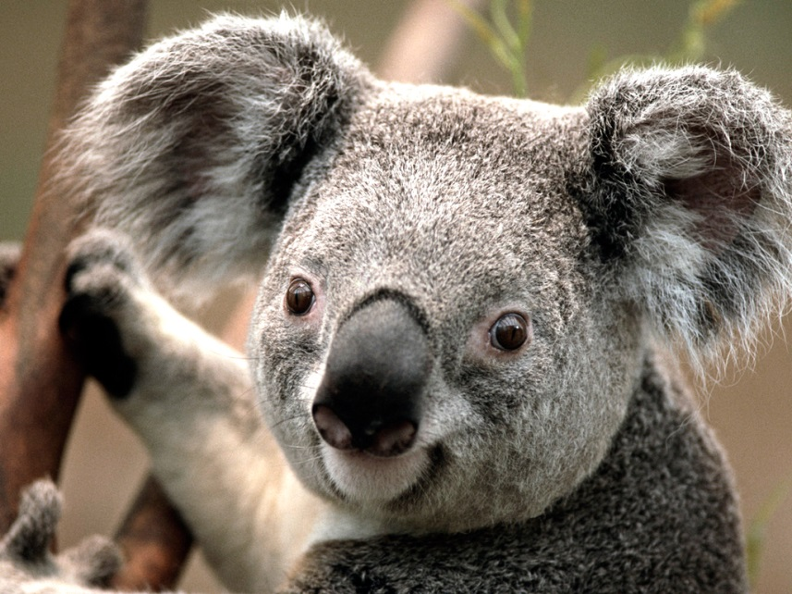
Решите САМИ!
2 ^{i} =N
400
ФОТО!
R=abi
600
Найдите размер картинки в байтах, если в палитре 16 цветов
ТЕТРАДЬ!

Slide 18
Графическая информация
ДОМАШНЕЕ ЗАДАНИЕ!
§21, 20
ЧИТАТЬ!
ФОТО!
Записи урока с определениями и
ответами на вопросы – прислать сегодня!
а) На экране может быть изображено 256 цветов. Сколько различных уровней яркости принимают красная, зеленая и синяя составляющие?
б) На экране компьютера необходимо отображать 2 ²⁴ различных цветов. Вычислить необходимый объем одной страницы видеопамяти при различных значениях разрешения монитора: 800*600, 1024*768, 1240*1024.
в) стр. 122 №6
ФОТО!
school37-yar@yandex.ru

